Slide 1
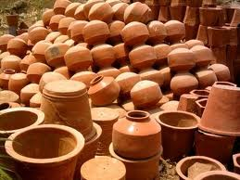
Stations of our Journey
Estaciones de nuestra Jornada

Slide 2
The Potter and the Clay: Jeremiah 18: 1-6
El Alfarero y el Barro
God told Jeremiah, “Up on your feet! Go to the potter’s house. When you get there, I’ll tell you what I have to say.” So I went to the potter’s house, and sure enough, the potter was there, working away at his wheel. Whenever the pot the potter was working on turned out badly, as sometimes happens when you are working with clay, the potter would simply start over and use the same clay to make another pot. Then God’s Message came to me:
“Can’t I do just as this potter does, people of Israel?” God’s Decree! “Watch this potter. In the same way that this potter works his clay, I work on you.
El Señor se dirigió a mí, y me dijo: «Baja a la casa del alfarero y allí te comunicaré un mensaje.» Yo, Jeremías, bajé y encontré al alfarero trabajando el barro en el torno. Cuando el objeto que estaba haciendo le salía mal, volvía a hacer otro con el mismo barro, hasta que quedaba como él quería.
Entonces el Señor me dijo: «¿Acaso no puedo hacer yo con ustedes…lo mismo que este alfarero hace con el barro? Ustedes son en mis manos como el barro en las manos del alfarero. Yo, el Señor, lo afirmo.

Slide 3
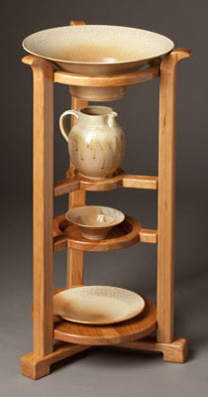
Vessels of Honor (Vasos de Honra)
Music(a)
Sumérgeme
en el río de Tu espíritu
necesito refrescar éste seco corazón
Sediento de Tí.
Think
Located at the entrance of the home for guests use. These were filled daily so those who arrived could drink and wash their feet.
Piensa
Colocados en la misma entrada de la casa a la disposición de invitados. Estos eran llenos todos los días para que todo el que llegara a la casa tomara del agua y para lavarse los pies.
John 7:37-39 (NIV)
Rivers of Living Water

Slide 4
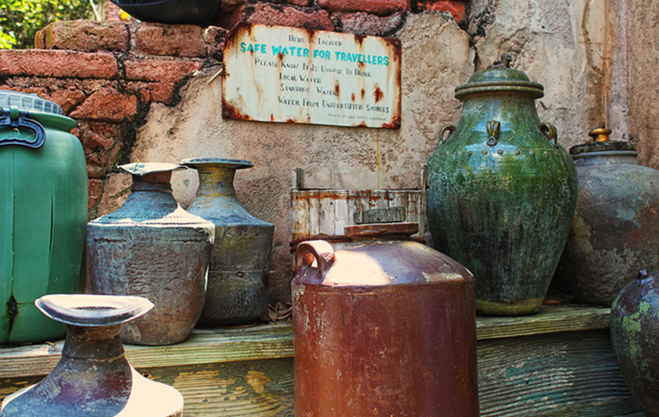
Vessels of Mercy (Vasos de Misericordia)
Music(a)
cansado del camino
sediento de Tí
un desierto he cruzado
sin fuerzas he quedado
vengo a Tí
luché como soldado
y a veces sufrí
y aunque la lucha he ganado
mi armadura he desgastado
vengo a tí.
The same as Vessels of Honor
But placed along paths to the city, so those who passed (pilgrims and strangers) could drink. These were periodically taken home to be cleaned, refilled and returned.
Eran igual que los Vasos de Honra
Pero colocados en las orillas de los camino, para que el que pasara por el camino (el peregrino y extranjero) tuviera que tomar. Estos eran traidos periodicamente a los hogares para ser llenados y puestos nuevamente a las afueras de las ciudades.
Romans 9: 22-26 (MSG)
Children of the living God

Slide 5
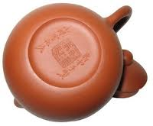
Chosen Vessels (Vasos Escogidos)
Music(a)
Sumérgeme... en el río de tu espíritu
Sumérgeme... lo necesitamos señor
Sumérgeme.
Think
These were those considered most beautiful. This vessel was set apart, stored in a dark place, but when a person came looking for a special vessel, that’s when the potter pulled out this chosen vessel and did something special...the potter signed it.
Piensa
Estos eran aquellos que el alfarero consideraba el mas hermoso. Este vaso era apartado de todos los demas y era guardado en un cuarto oscuro, pero cuando llegava una persona buscando un vaso especial, acudia a este cuarto y hacia algo especial...el alfarero firmaba ese vaso.
Isaiah 50: 10 (NIV)
Rely on their God

Slide 6
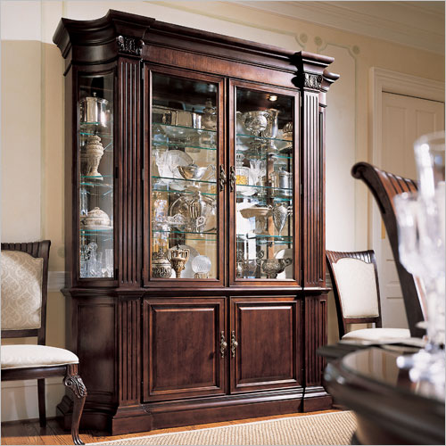
Clean Vessels (Vasos Limpios)
Think
These were vessels of honor that from over use have been worn out, especially the mouth and ears; and are no longer used to serve water, but they still have life left in therm. Now used to carry grain offerings to the temple of God. At years end ministers will bring these to the potters house to be repaired and renovated.
From these we find broken vessels.
Music(a)
Sumérgeme...
en el río de tu espíritu
Sumérgeme...
lo necesito señor
Sumérgeme…
Piensa
Eran vasos de honra que por demasiado uso se desgastaron, especialmente la boca y las orejas; y ya no los usaban para servir agua, pero aun tienen un uso, se usaban para llevar el diezmo del grano a la casa de Dios. Al fin del año los ministros del templo los llevaban a la casa del alfarero para ser reparados y renovados.
De estos vasos se encuentran los vasos vasos quebrantados.

Slide 7
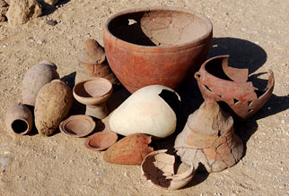
Broken Vessels (Vasos Quebrantados)
Think
These were the vessels that because of their use had broken and could no longer be used as “clean vessels” so they returned to the potter to be repaired. A four-step process.
The vessel was emptied.
Then it was filed.
New mouths and ears were formed for these vessels. The potter then found leeches from which he extracted blood to mix with clay, these formed a bond between the old and new parts. Only by the blood can the vessel be repaired by the potter.
The “renewed” vessel is then placed in the fire. Through the fiery trials, restoration is tested.
Piensa
Estos eran los vasos que por el uso habian roto y no podian ser usados como vasos limpios asi que eran llevados con el alfarero para repararlos. Un proceso de quatro pasos.
El vaso se e encontraba vacio.
Era lijado.
Al vaso le formaban nueva boca y orejas. Despues el alfarero buscaba sanguijuelas de las cuales obtenia sangre para mezclar con el barro, esto era para que la mezcla pegara. Solo por la sangre el alfarero podia reparar los vassos quebrantados.
Por ultimo, los vasos “renovados” eran metidos al horno. Siendo puestas en el fuego, a ver si la pieza lo soporta.
Music(a)
Welcome into this place
Welcome into this broken vessel
You desire to abide
In the praises of Your people
So we lift our hands
And we lift our hearts
As we offer up this praise unto Your name
Isaiah 43:2-3
God is with you

Slide 8
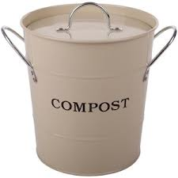
Vessels of Dishonor (Vasos de Deshonra)
Think
These are vessels for kitchen waste. Vessels for common (necessary or vile) use. Now, these must be emptied daily so there is no decay or corruption.
At some point we are going to come into contact with vile things, the secret is to NOT keep that trash in our hearts.
2 Timothy 2:20
Proverbs 4:23
Piensa
Estos eran vasos para echar la basura de la cocina. Son vasos para de uso común (necesarios o viles). Ahora, había que vaciarlos diariamente para que no hubiera podredumbre.
Tarde o temprano como personas en esta tierra cosas viles van a llegar a nuestros oídos, pero el secreto está en que no podemos guardar esa basura en nuestros corazones.
Music(a)
Welcome into this place
Welcome into this broken vessel
You desire to abide
In the praises of Your people
So we lift our hands
And we lift our hearts
As we offer up this praise unto Your name

Slide 9
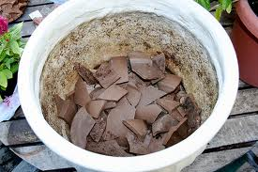
Vessels of Anger (Vasos de Ira)
Think
This was a vessel of honor which had been used and broken. It was taken to the potter to see if it could be restored. After going through the process of restoration (emptied, filed, reconstructed, and placed in the fire) it had not passed the trials.
Deciding not to be restored will cause us to be sent to potter’s field. There, the pieces served as tools for lepers to scratch their sores.
Piensa
Este era un vaso de honra que había sido desgastado y hasta quebrado. Fue llevado a la casa del alfarero para ver si podría ser restaurado. Después de pasar por el proceso de la restauración (Vaciados, Lijados, reconstruidos y puestos al horno de fuego) no pasaban la prueba.
Negarse a ser restaurados nos llevara a ser arrojados por el despeñadero (el campo del alfarero). Ahi los pedazos de vasos eran utilizados por los leprosos para rascarse las llagas
Romans 9:20-24
Matthew 27:7-10
Jeremiah 18: 1-10
Jeremiah 19: 1-2 and 10-11

Slide 10
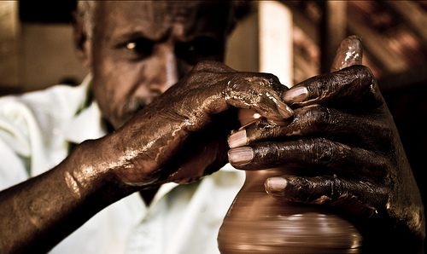
GOD is the Potter i am the clay

Slide 11
Reference
The Story about the Potter: Jeremiah, the reluctant prophet http://www.christdeaf.org/bible/Jeremiah/Jer08.htm
Master Potter: Pottery Making in the Bible http://www.biblearchaeology.org/post/2011/07/05/The-Master-Potter-Pottery-Making-in-the-Bible.aspx
Vessels and Utensils http://www.studylight.org/dic/hbd/view.cgi?number=T6398
Potter’s Hand Video: http://bleon1.wordpress.com/2011/12/07/clay-in-the-potters-hand-video/
ROMANS 9:21-POTTER CAN MAKE WHATEVER THE POTTER WANTS COMMON OR UNCOMMON
Job 33:6...i too was formed from a piece of clay

